Slide 1
Fahrrad in Hamburg
Lösungsvorschlag
Gruppe ADFC
Felix, Matz, Marc

Slide 2
ToDos ADFC
Umfragenverwaltung
  Verwalten (erstellen, löschen, Status einsehen)
  Rückmeldung, Meldungen von Nutzer erhalten
  In Auswertung darstellen
  Exportfunktion?
Nutzerverwaltung
  Nutzerdaten einsehen
    Strecken, Meldungen, Meldungsstatus, Heatmap
  Passwort vergessen?
Notes:
Erfasst, bestätigt, weiter gemeldet, bearbeitet, erledigt...)

Slide 3


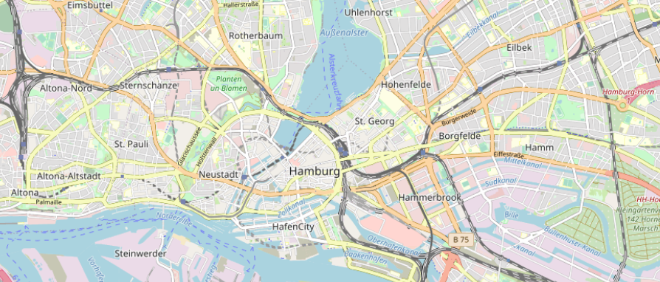


Zwei Bereiche:
Umfragen- & Nutzerverwaltung
BikeHH
Schließen
Umfragenverwaltung
Karte
Auswertung
Karte
Nutzerverwaltung
Status:
Erfasst
(unbestätigt)
Bestätigt
In Bearbeitung
Erledigt
Legende:
Karo = Meldungen von Nutzer
Kreis = Umfragen von Admin

Slide 4
Umfragenverwaltung - Karte
BikeHH
Karte
Auswertung
Karte
Status:
Erfasst
(unbestätigt)
Bestätigt
In Bearbeitung
Erledigt
Legende:
Karo = Meldungen von Nutzer
Kreis = Umfragen von Admin

Slide 5


Umfragenverwaltung – Karte:
Klick auf Symbol öffnet Infos
BikeHH
Karte
Auswertung
Karte
Meldung: Id 1234
Beschreibung: Laubhaufen
Ortsangabe: Auf Radweg
Straße: Straßenname
Hausnummer: Nummer
Foto: Foto
Status: Erledigt
Gemeldet von: Nutzer3000
Status:
Erfasst
(unbestätigt)
Bestätigt
In Bearbeitung
Erledigt
Legende:
Karo = Meldungen von Nutzer
Kreis = Umfragen von Admin

Slide 6


Umfragenverwaltung - Auswertung
BikeHH
Karte
Auswertung
Umfrage hinzufügen
Meldung eingeben...
Suchen
Aktive Umfragen und Meldungen
Id | Gemeldet von | Beschreibung | Ortsangabe | Straße | Hausnummer | Position | Foto | Status
1 | Admin | Schneehaufen | Jungfernstieg | Straßenname | Nummer | X: ... Y: ... | Hier klicken | erfasst
Erledigte Umfragen und Meldungen
Id | Gemeldet von | Beschreibung | Ortsangabe | Straße | Hausnummer | Position | Foto | Status
2 | Nutzer3000 | Laubhaufen | Auf dem Radweg | Straßenname | Nummer | X: ... Y: ... | Hier klicken | erledigt
Legende:
Map = Zeige Meldung auf Karte
Stift = Meldung bearbeiten
Bin = Meldung löschen
Share = Meldung exportieren

Slide 7
Nutzerverwaltung
BikeHH
Allgemeine Heatmap
Nutzername oder E-Mail eingeben...
Suchen
Gefundener Nutzer
Id | Benutzername | E-Mail | HashedPw? | Passwort zurücksetzen | Nutzer löschen
XX | Nutzer3000 | nutzer3000@mail.de | ...
Heatmap
von Nutzer
Hier klicken
Hier klicken
Strecken von Nutzer
Id | Startpunkt | Endpunkt | Anzahl Meldungen | Meldungen auf Strecke
XX | Admin | Schneehaufen | Jungfernstieg | ID1, ID2, ID3 ...
Meldungen von Nutzer
Id | Gemeldet von | Beschreibung | Ortsangabe | Straße | Hausnummer | Position | Foto | Status
2 | Nutzer3000 | Laubhaufen | Auf dem Radweg | Straßenname | Nummer | X: ... Y: ... | Hier klicken | erledigt

Slide 8
Fehlt hier noch
Umfrage erstellen Dialog
Notes:
Erfasst, bestätigt, weiter gemeldet, bearbeitet, erledigt...)

Slide 9
Genutzte Technologien
Angular-Projekt
Datenbank??
Notes:
Erfasst, bestätigt, weiter gemeldet, bearbeitet, erledigt...)

Slide 10
Startseite ADFC Admin
BikeHH
Karte
Auswertung
Id | Name | Beschreibung | Ort | Position | Status
1 | Laubhaufen | Laubhaufen Richtung .. | Jungfernstieg | X: ... Y: ... | Bestätigung ausstehend
2 | Schneehaufen | … | ... | X: ... Y: ... | bestätigt
Eingegangene Meldungen
Id | Name | Beschreibung | Ort | Position | Status
1 | Laubhaufen | Laubhaufen Richtung .. | Jungfernstieg | X: ... Y: ... | Bestätigung ausstehend
2 | Schneehaufen | … | ... | X: ... Y: ... | bestätigt

